Slide 1
Semana 4
Sitios de Observación en Colombia y Visita al Observatorio Astronómico Grupo Halley-UIS

Slide 2
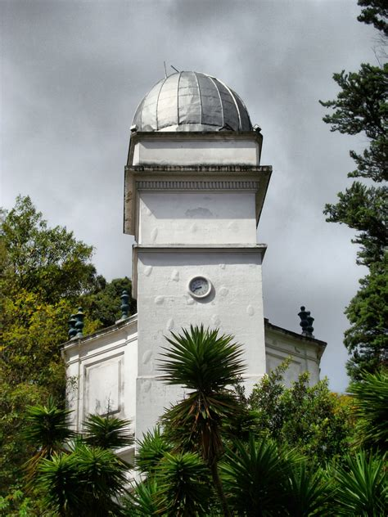
Expedición Observatorios en Colombia
Giovanni Pinzón, PhD Universidad Nacional y el Observatorio Astronómico Nacional
5 años recogiendo información climatológica que comprende:
-Datos satelitales
-Mediciones in situ

Slide 3
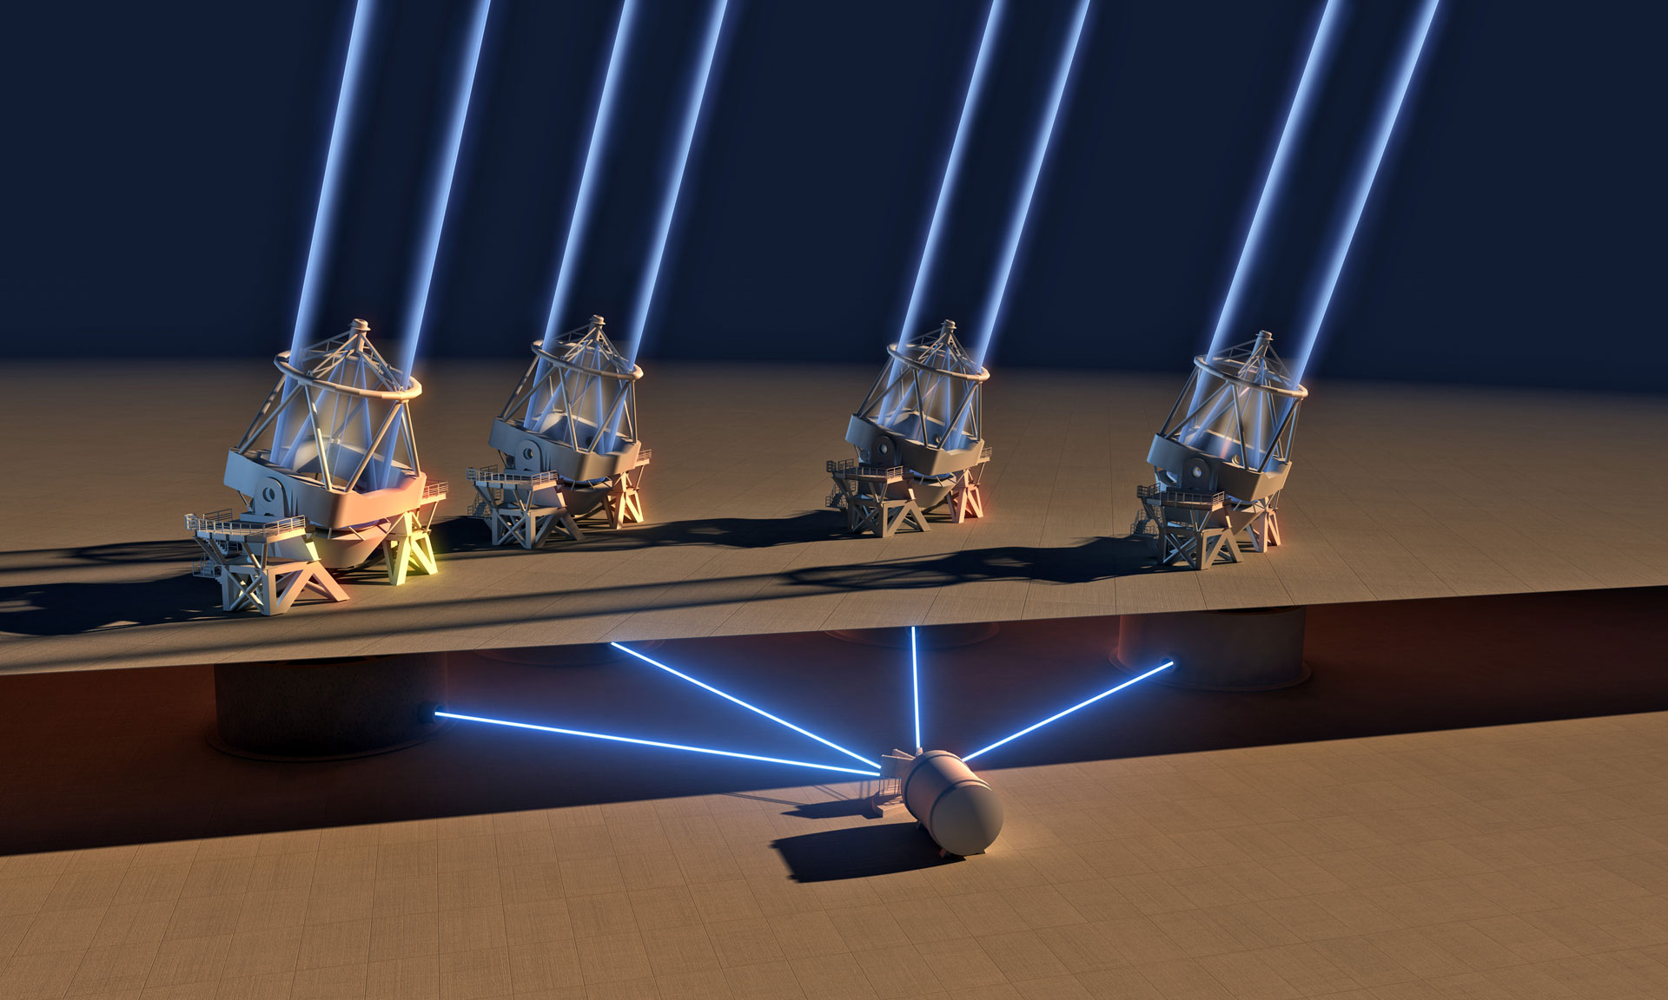
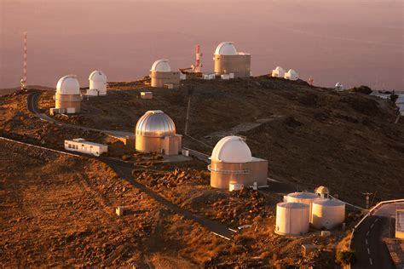
Factores determinantes
Turbulencia atmosférica (medidas directas de la degradación del objeto observado)

Slide 4
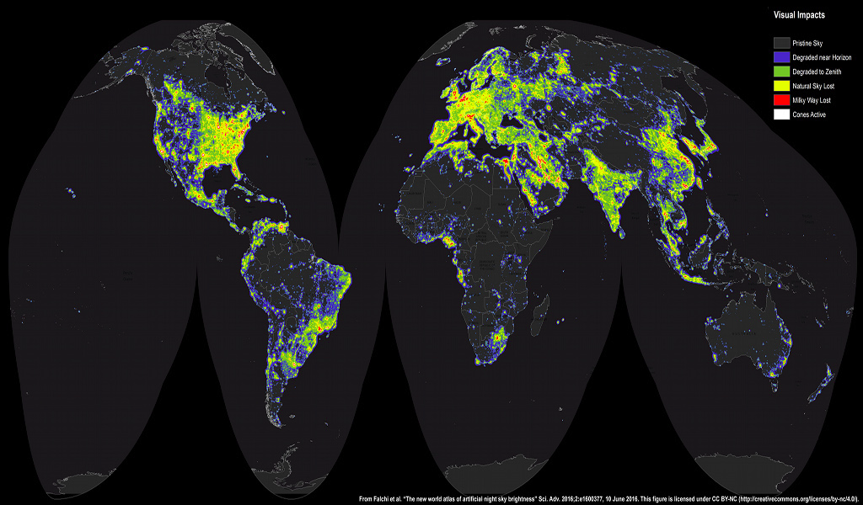
Factores determinantes
Turbulencia atmosférica (medidas directas de la degradación del objeto observado)
Brillo del cielo

Slide 5
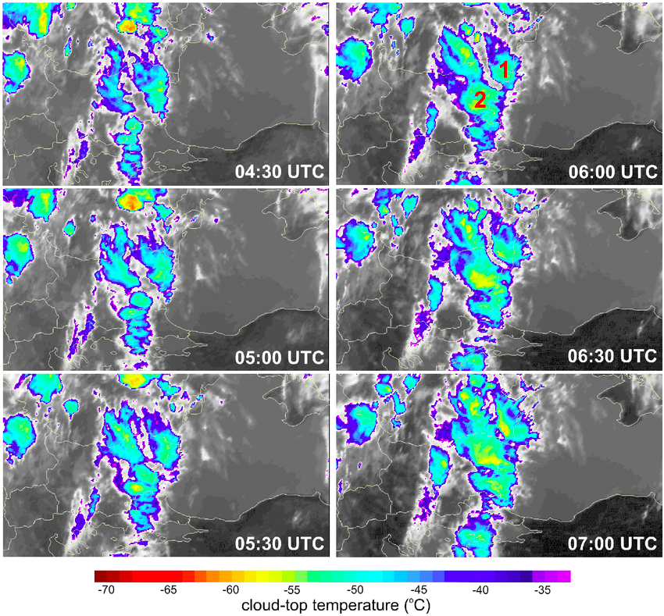
Factores determinantes
Turbulencia atmosférica (medidas directas de la degradación del objeto observado)
Brillo del cielo
Nubosidad (satelital)

Slide 6
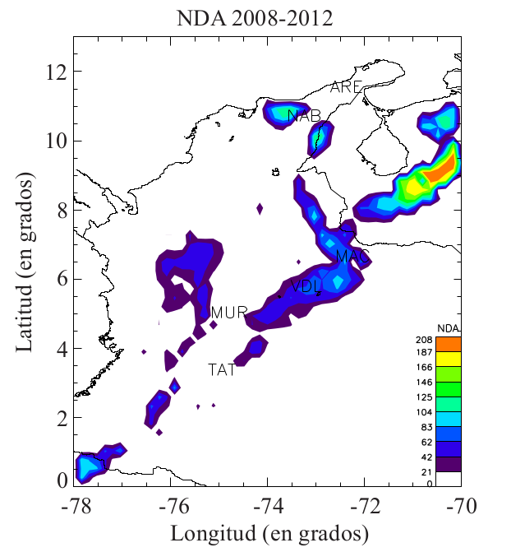
Mapa de noches despejadas

Slide 7
Sierra Nevada de Santa Marta: 126 +- 34 Noches
Serranía del Perijá (Codazzi): 111 +- 27 noches
Chitagá (N. de Santander): 107+-23 noches
Cañón del río nevado (Maracavita y Cocuy): ~90 noches

Slide 8
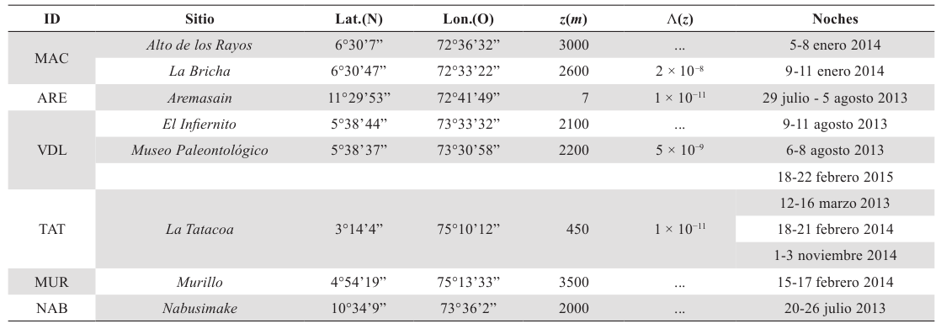
Sitios para medición

